Slide 1

환경 경제학
Chapter - 07
전 승 호

Slide 2

Chapter 7
배출부과금과 보조금

Slide 3
Section 1. 배출부과금제도

Slide 4
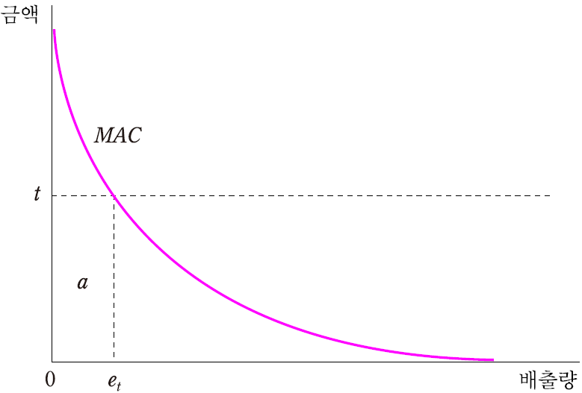
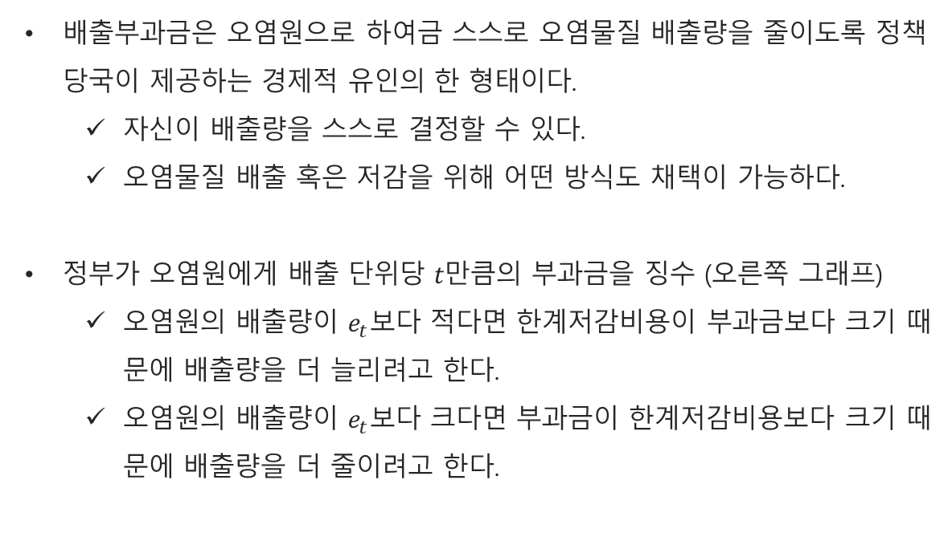
배출부과금의 기본 원리
배출부과금은 오염원으로 하여금 스스로 오염물질 배출량을 줄이도록 정책당국이 제공하는 경제적 유인의 한 형태이다.
  자신이 배출량을 스스로 결정할 수 있다.
  오염물질 배출 혹은 저감을 위해 어떤 방식도 채택이 가능하다.
정부가 오염원에게 배출 단위당 $t$만큼의 부과금을 징수 (오른쪽 그래프)
  오염원의 배출량이 $e_{t}$보다 적다면 한계저감비용이 부과금보다 크기 때문에 배출량을 더 늘리려고 한다.
  오염원의 배출량이 $e_{t}$보다 크다면 부과금이 한계저감비용보다 크기 때문에 배출량을 더 줄이려고 한다.
<배출부과금의 효과>

Slide 5
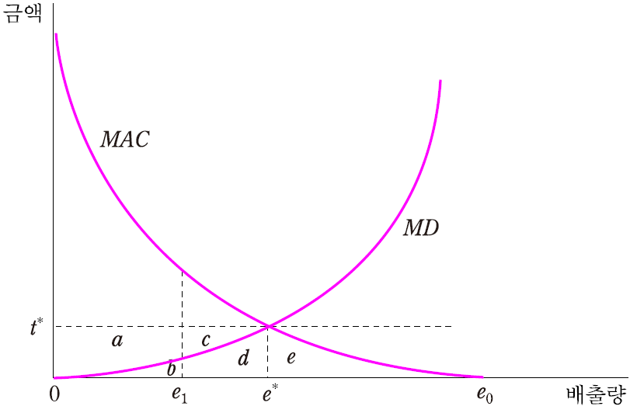
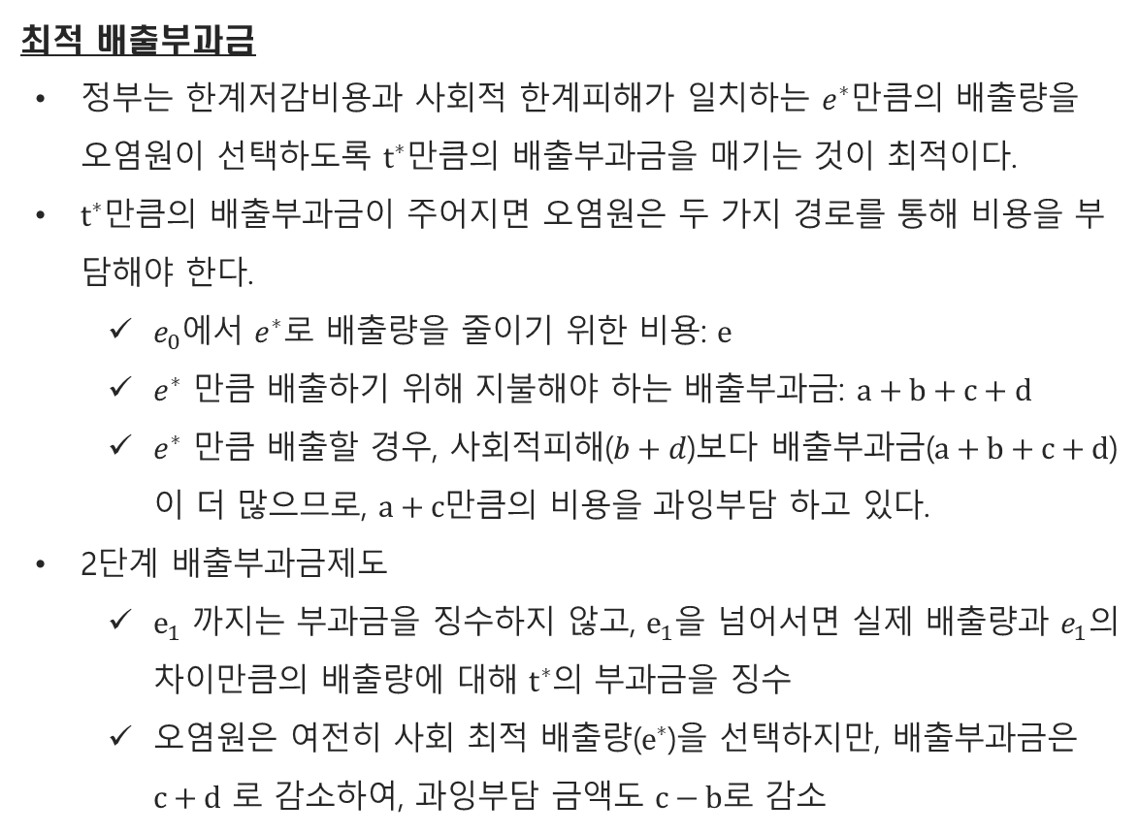
배출부과금의 수준
최적 배출부과금
정부는 한계저감비용과 사회적 한계피해가 일치하는 $e^{∗}$만큼의 배출량을 오염원이 선택하도록 $t^{∗}$만큼의 배출부과금을 매기는 것이 최적이다.
$t^{∗}$만큼의 배출부과금이 주어지면 오염원은 두 가지 경로를 통해 비용을 부담해야 한다.
  $e_{0}$에서 $e^{∗}$로 배출량을 줄이기 위한 비용: $e$
  $e^{∗}$ 만큼 배출하기 위해 지불해야 하는 배출부과금: $a+b+c+d$
  $e^{∗}$ 만큼 배출할 경우, 사회적피해($b+d$)보다 배출부과금($a+b+c+d$)이 더 많으므로, $a+c$만큼의 비용을 과잉부담 하고 있다.
2단계 배출부과금제도
  $e_{1}$ 까지는 부과금을 징수하지 않고, $e_{1}$을 넘어서면 실제 배출량과 $e_{1}$의 차이만큼의 배출량에 대해 $t^{∗}$의 부과금을 징수
  오염원은 여전히 사회 최적 배출량($e^{∗}$)을 선택하지만, 배출부과금은 $c+d$ 로 감소하여, 과잉부담 금액도 $c−b$로 감소
<최적 배출부과금>

Slide 6
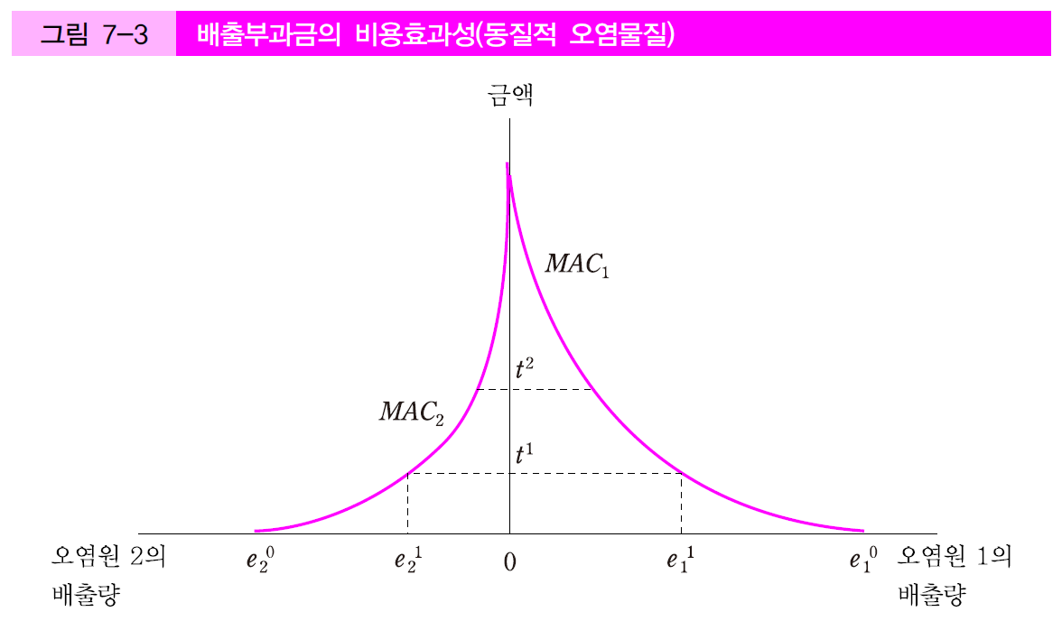
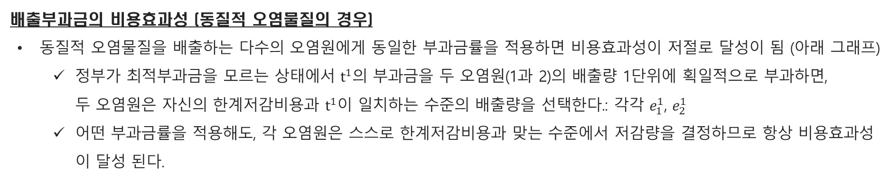
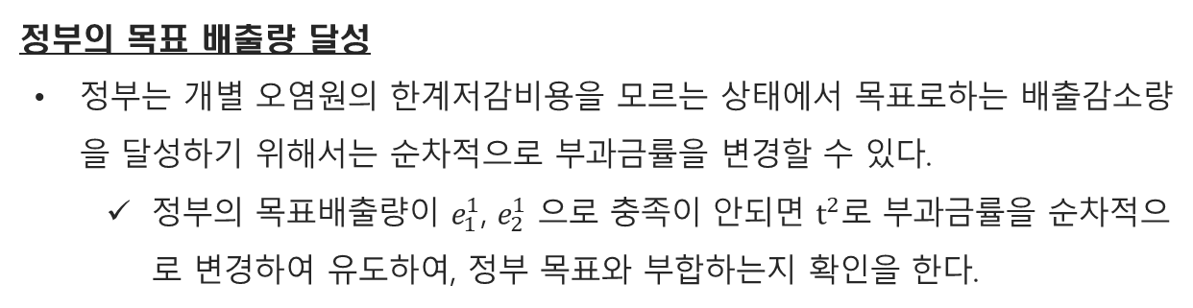
배출부과금의 비용효과성
배출부과금의 비용효과성 (동질적 오염물질의 경우)
동질적 오염물질을 배출하는 다수의 오염원에게 동일한 부과금률을 적용하면 비용효과성이 저절로 달성이 됨 (아래 그래프)
  정부가 최적부과금을 모르는 상태에서 $t^{1}$의 부과금을 두 오염원(1과 2)의 배출량 1단위에 획일적으로 부과하면, 두 오염원은 자신의 한계저감비용과 $t^{1}$이 일치하는 수준의 배출량을 선택한다.: 각각 $e_{1}^{1}$, $e_{2}^{1}$
  어떤 부과금률을 적용해도, 각 오염원은 스스로 한계저감비용과 맞는 수준에서 저감량을 결정하므로 항상 비용효과성이 달성 된다.
<배출부과금의 비용효과성 (동질적 오염물질>
정부의 목표 배출량 달성
정부는 개별 오염원의 한계저감비용을 모르는 상태에서 목표로하는 배출감소량을 달성하기 위해서는 순차적으로 부과금률을 변경할 수 있다.
  정부의 목표배출량이 $e_{1}^{1}$, $e_{2}^{1}$ 으로 충족이 안되면 $t^{2}$로 부과금률을 순차적으로 변경하여 유도하여, 정부 목표와 부합하는지 확인을 한다.

Slide 7

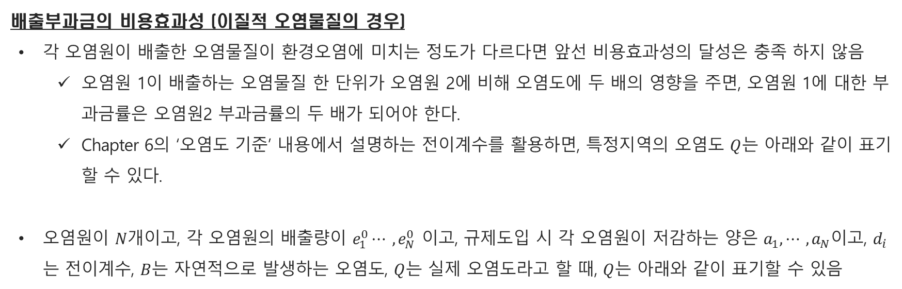
배출부과금의 비용효과성
배출부과금의 비용효과성 (이질적 오염물질의 경우)
각 오염원이 배출한 오염물질이 환경오염에 미치는 정도가 다르다면 앞선 비용효과성의 달성은 충족 하지 않음
  오염원 1이 배출하는 오염물질 한 단위가 오염원 2에 비해 오염도에 두 배의 영향을 주면, 오염원 1에 대한 부과금률은 오염원2 부과금률의 두 배가 되어야 한다.
  Chapter 6의 ‘오염도 기준’ 내용에서 설명하는 전이계수를 활용하면, 특정지역의 오염도 $Q$는 아래와 같이 표기할 수 있다.
오염원이 $N$개이고, 각 오염원의 배출량이 $e_{1}^{0}⋯ ,e_{N}^{0}$ 이고, 규제도입 시 각 오염원이 저감하는 양은 $a_{1}, ⋯ ,a_{N}$이고, $d_{i}$는 전이계수, $B$는 자연적으로 발생하는 오염도, $Q$는 실제 오염도라고 할 때, $Q$는 아래와 같이 표기할 수 있음
$$Q= \sum_{i=1}^{N}{d_{i}(e_{i}^{0}−a_{i})}+B$$
뒷장에 이어 계속

Slide 8
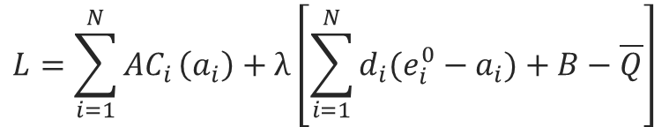
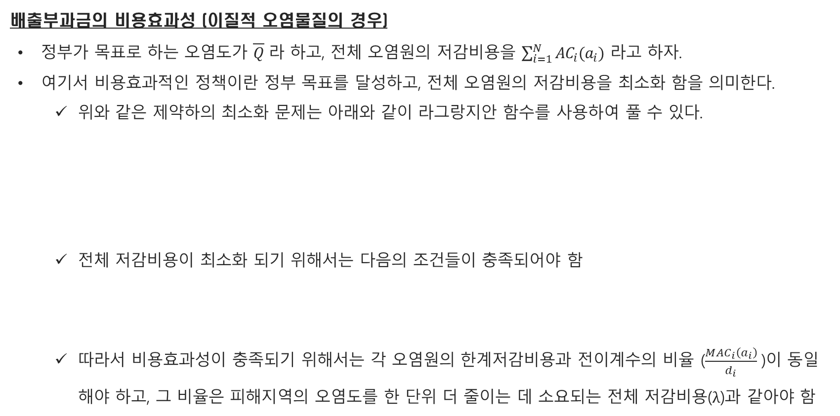

배출부과금의 비용효과성
배출부과금의 비용효과성 (이질적 오염물질의 경우)
정부가 목표로 하는 오염도가 $\overline{Q}$라 하고, 전체 오염원의 저감비용을 $\sum_{i=1}^{N}{{AC}_{i}(a_{i})}$ 라고 하자.
여기서 비용효과적인 정책이란 정부 목표를 달성하고, 전체 오염원의 저감비용을 최소화 함을 의미한다.
  위와 같은 제약하의 최소화 문제는 아래와 같이 라그랑지안 함수를 사용하여 풀 수 있다.
  전체 저감비용이 최소화 되기 위해서는 다음의 조건들이 충족되어야 함
  따라서 비용효과성이 충족되기 위해서는 각 오염원의 한계저감비용과 전이계수의 비율 ($\frac{M{AC}_{i}\left(a_{i}\right)}{d_{i}}$)이 동일해야 하고, 그 비율은 피해지역의 오염도를 한 단위 더 줄이는 데 소요되는 전체 저감비용($λ$)과 같아야 함
$$L=\sum_{i=1}^{N}{{AC}_{i}}\left(a_{i}\right)+λ\left[\sum_{i=1}^{N}{d_{i}(e_{i}^{0}−a_{i})}+B−\overline{Q}\right]$$
$$\frac{M{AC}_{1}\left(a_{1}\right)}{d_{i}}=\frac{M{AC}_{2}\left(a_{2}\right)}{d_{2}}= ⋯=\frac{M{AC}_{N}\left(a_{N}\right)}{d_{N}}=λ$$

Slide 9
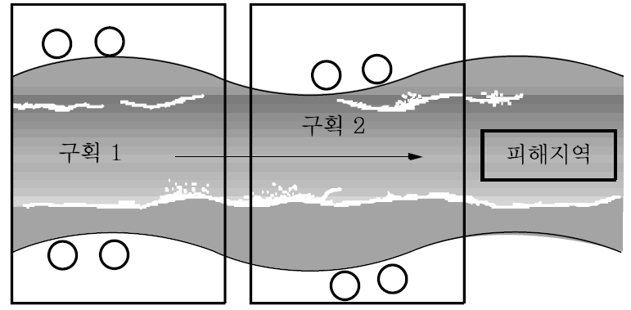
배출부과금의 비용효과성
구획화
앞서 보았듯이 오염물질이 지역에 영향을 미치는 정도가 서로 다르면, 오염원별로 차등화된 부과금률을 적용해야 충족되지만, 정부가 모든 오염원들의 전이계수를 알 수는 없다.
  구획배출부과금제는 오염이 발생하는 전체 지역을 몇 개의 구획으로 나눈 뒤, 동일한 구획에 포함되는 오염원들에 대해서는 동일한 부과금률을 적용하고, 서로 다른 구획간에는 오염에 미치는 영향에 따라 차등화된 부과금률을 적용한다.
  이러한 구획화 제도는 오염물질이 이질적임에도 불구하고 획일적인 부과금률을 적용함으로써 발생하는 비효율성을 완화해줄 수 있다.
<구획배출부과금제>

Slide 10
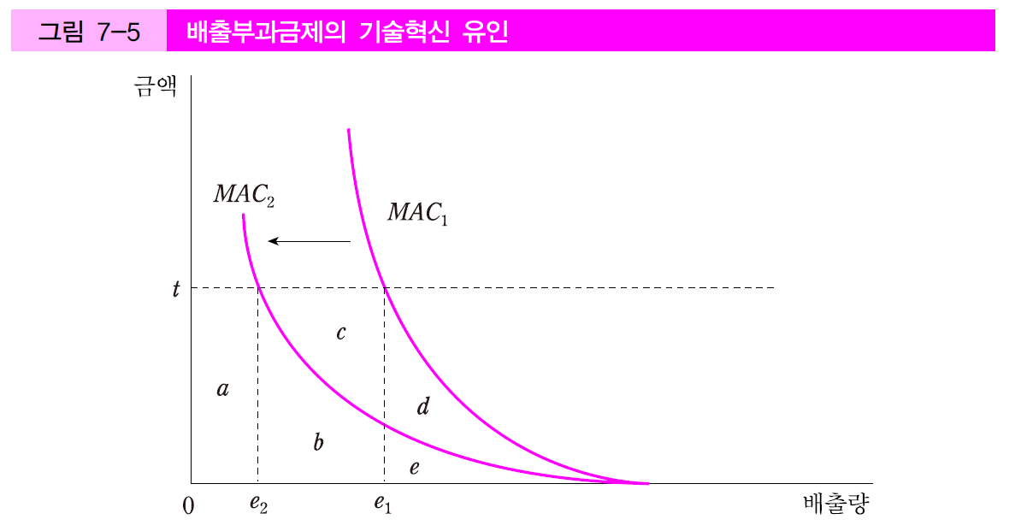
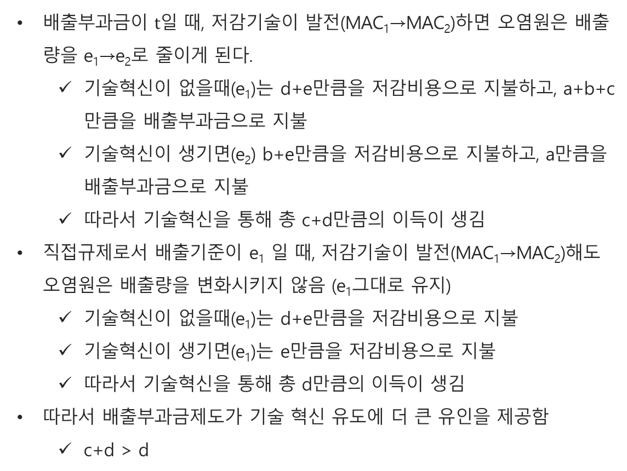
배출부과금제의 기술혁신 유인 (vs. 직접규제)
배출부과금이 $t$일 때, 저감기술이 발전(MAC₁→MAC₂)하면 오염원은 배출량을 e₁→e₂로 줄이게 된다.
  기술혁신이 없을때(e₁)는 d+e만큼을 저감비용으로 지불하고, a+b+c만큼을 배출부과금으로 지불
  기술혁신이 생기면(e₂) b+e만큼을 저감비용으로 지불하고, a만큼을 배출부과금으로 지불
  따라서 기술혁신을 통해 총 c+d만큼의 이득이 생김
직접규제로서 배출기준이 e₁ 일 때, 저감기술이 발전(MAC₁→MAC₂)해도 오염원은 배출량을 변화시키지 않음 (e₁그대로 유지)
  기술혁신이 없을때(e₁)는 d+e만큼을 저감비용으로 지불
  기술혁신이 생기면(e₁)는 e만큼을 저감비용으로 지불
  따라서 기술혁신을 통해 총 d만큼의 이득이 생김
따라서 배출부과금제도가 기술 혁신 유도에 더 큰 유인을 제공함
  c+d > d
<배출부과금제의 기술혁신 유인>

Slide 11
높은 정책 집행비용과 대안
높은 정책비용
배출부과금제도는 효율성과 기술혁신 유인 측면에서 직접규제에 비해 우월하지만 현실에서는 직접규제가 더 많이 사용되고 있다.
  부과금제도의 집행비용이 직접규제의 집행비용보다 크다.
  정부가 부과금제도를 집행하기 위해서는 오염원의 배출량 및 그에 대한 정보를 파악하고 있어야 한다.
  특히 비점원오염의 경우 배출 정보를 파악하기 매우 힘들다.
정책대안
아래의 정책은 배출부과금제도의 장점을 가지고 있음과 동시에 집행비용을 절약할 수 있는 정책수단이다.
  제품부과금 혹은 상품세
  폐기물예치금제도

Slide 12
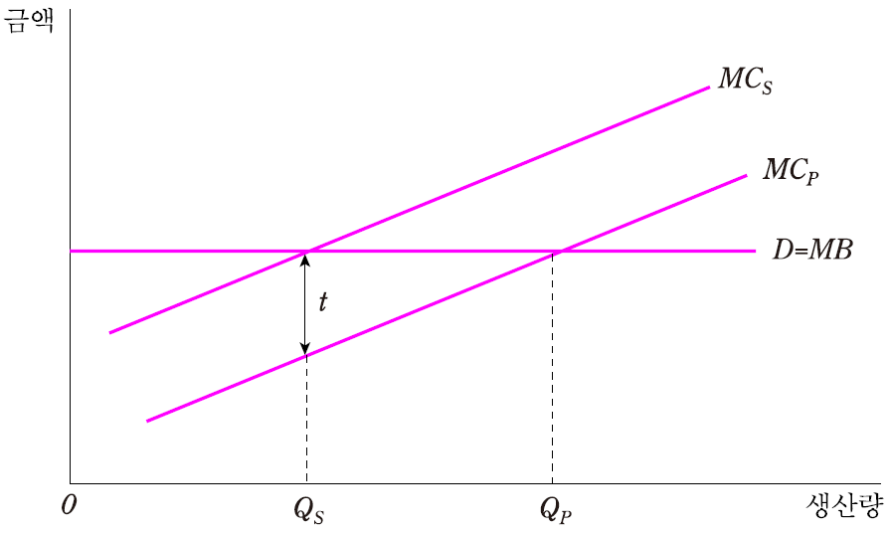
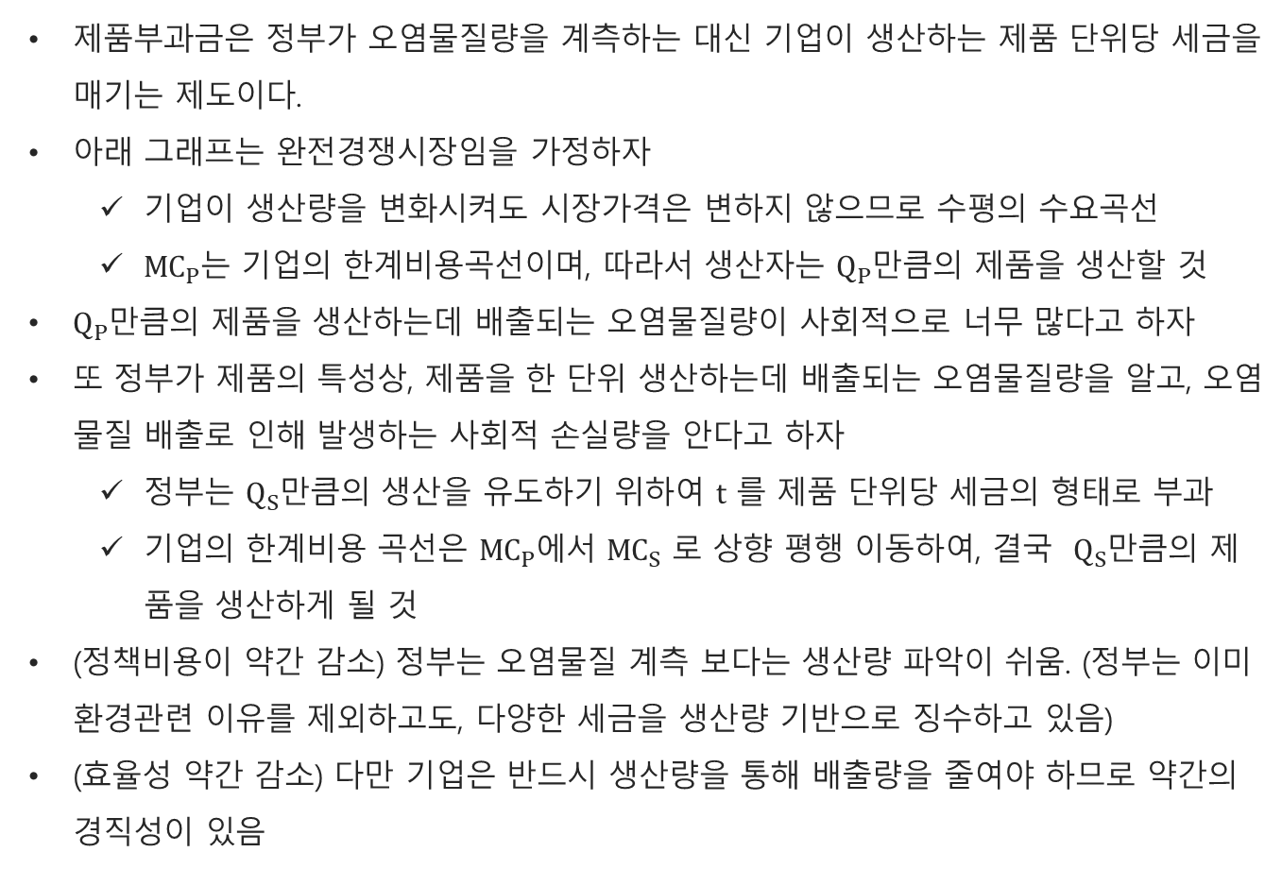
제품부과금 (혹은 상품세)
제품부과금은 정부가 오염물질량을 계측하는 대신 기업이 생산하는 제품 단위당 세금을 매기는 제도이다.
아래 그래프는 완전경쟁시장임을 가정하자
  기업이 생산량을 변화시켜도 시장가격은 변하지 않으므로 수평의 수요곡선
  ${MC}_{P}$는 기업의 한계비용곡선이며, 따라서 생산자는 $Q_{P}$만큼의 제품을 생산할 것
$Q_{P}$만큼의 제품을 생산하는데 배출되는 오염물질량이 사회적으로 너무 많다고 하자
또 정부가 제품의 특성상, 제품을 한 단위 생산하는데 배출되는 오염물질량을 알고, 오염물질 배출로 인해 발생하는 사회적 손실량을 안다고 하자
  정부는 $Q_{S}$만큼의 생산을 유도하기 위하여 $t$ 를 제품 단위당 세금의 형태로 부과
  기업의 한계비용 곡선은 ${MC}_{P}$에서 ${MC}_{S}$ 로 상향 평행 이동하여, 결국 $Q_{S}$만큼의 제품을 생산하게 될 것
(정책비용이 약간 감소) 정부는 오염물질 계측 보다는 생산량 파악이 쉬움. (정부는 이미 환경관련 이유를 제외하고도, 다양한 세금을 생산량 기반으로 징수하고 있음)
(효율성 약간 감소) 다만 기업은 반드시 생산량을 통해 배출량을 줄여야 하므로 약간의 경직성이 있음
<오염저감을 유도하기 위한 상품세>

Slide 13
쌀 vs. 논 어디에 보조를 해야 하나?
농업의 긍정적 외부효과
농업은 쌀과 같은 시장재를 생산하기도 하지만, 홍수조절, 아름다운 경관 제공, 생태계다양성 지지 등과 같이 긍정적인 외부효과를 주기도 한다.
한국과 같은 일부 농산물 수입국들은 개방화로 인해, 위와 같이 긍정적 외부효과를 갖고 있는 자국의 농업이 위축되는 것을 우려하고 있다.
반면 호주와 같은 농산물 수출국들은 위에 설명한 농업의 긍정적 외부효과를 강조하는 것은 무역장벽을 설치하기 위한 변명에 불과하다는 입장이다.
긍정적 외부효과에 대한 정부의 보상
논이 외부효과를 발생시키는 것이지, 논에서 생산된 쌀이 외부효과를 발생시키는 것이 아니기 때문에 쌀 생산량과 관계 없이 농지 소유에 대해 보상급을 지급하면 된다는 입장이 있고,
반론으로 논이 제공하는 긍정적 외부효과를 측정하고 적절한 대가를 지급하는 데 비용이 많이 들기 때문에 농산물가격을 적절히 높여 줌으로써 보상해주는 것이 바람직하다는 주장도 있다.
  앞서 살펴본 배출부과금 vs. 제품부과금 논쟁과 유사한 맥락으로 볼 수 있다.

Slide 14
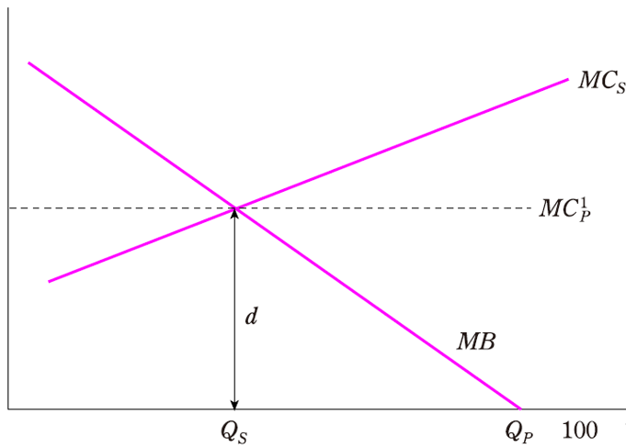
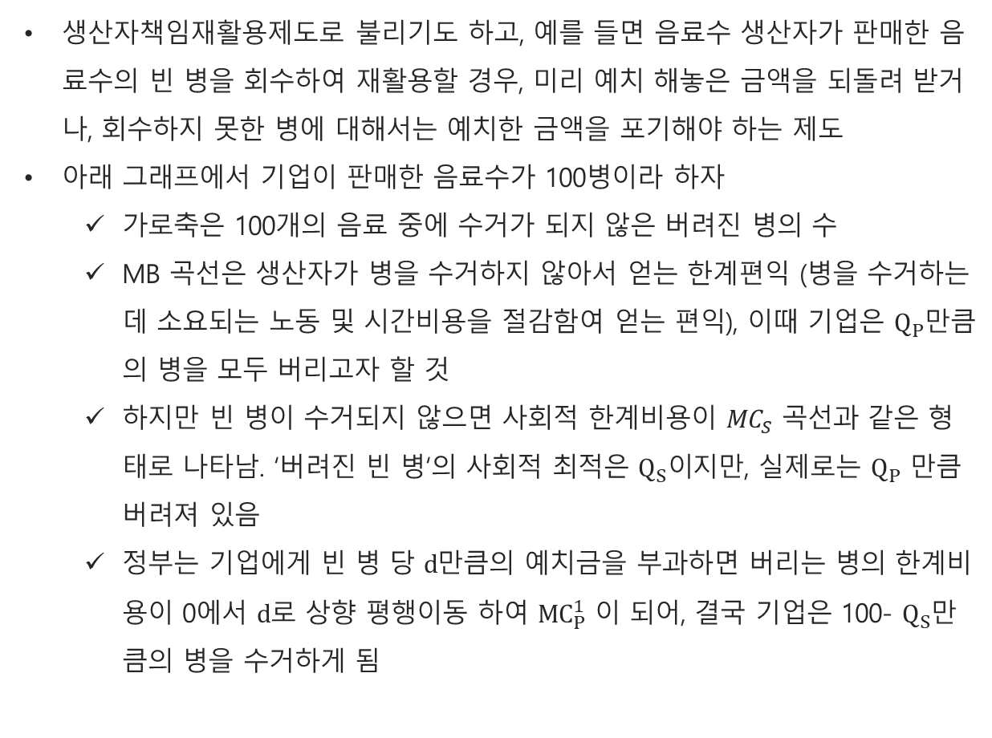
폐기물예치금제도
생산자책임재활용제도로 불리기도 하고, 예를 들면 음료수 생산자가 판매한 음료수의 빈 병을 회수하여 재활용할 경우, 미리 예치 해놓은 금액을 되돌려 받거나, 회수하지 못한 병에 대해서는 예치한 금액을 포기해야 하는 제도
아래 그래프에서 기업이 판매한 음료수가 100병이라 하자
  가로축은 100개의 음료 중에 수거가 되지 않은 버려진 병의 수
  MB 곡선은 생산자가 병을 수거하지 않아서 얻는 한계편익 (병을 수거하는데 소요되는 노동 및 시간비용을 절감함여 얻는 편익), 이때 기업은 $Q_{P}$만큼의 병을 모두 버리고자 할 것
  하지만 빈 병이 수거되지 않으면 사회적 한계비용이 ${MC}_{S}$ 곡선과 같은 형태로 나타남. ‘버려진 빈 병‘의 사회적 최적은 $Q_{S}이$지만, 실제로는 $Q_{P}$ 만큼 버려져 있음
  정부는 기업에게 빈 병 당 $d$만큼의 예치금을 부과하면 버리는 병의 한계비용이 0에서 $d$로 상향 평행이동 하여 ${MC}_{P}^{1}$ 이 되어, 결국 기업은 100- $Q_{S}만$큼의 병을 수거하게 됨
금액
<폐기물예치금제도>
Q: 버려지는 병의 수

Slide 15
Section 2. 보조금제도

Slide 16
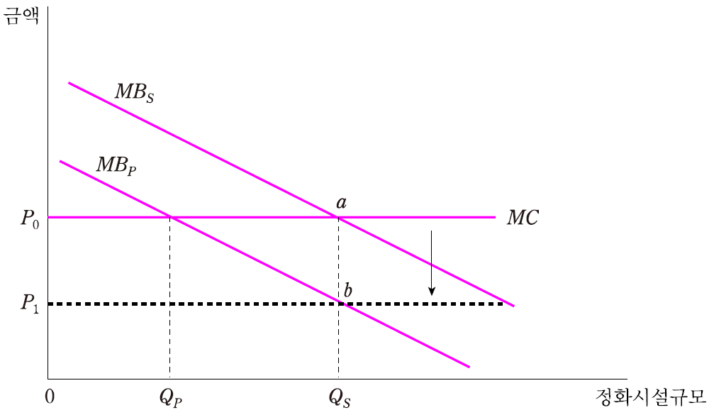
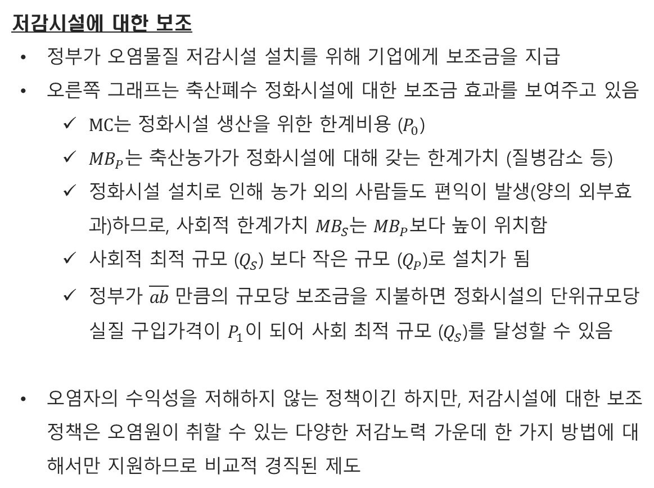
보조금 제도
저감시설에 대한 보조
정부가 오염물질 저감시설 설치를 위해 기업에게 보조금을 지급
오른쪽 그래프는 축산폐수 정화시설에 대한 보조금 효과를 보여주고 있음
  $MC$는 정화시설 생산을 위한 한계비용 ($P_{0}$)
  ${MB}_{P}$는 축산농가가 정화시설에 대해 갖는 한계가치 (질병감소 등)
  정화시설 설치로 인해 농가 외의 사람들도 편익이 발생(양의 외부효과)하므로, 사회적 한계가치 ${MB}_{S}$는 ${MB}_{P}$보다 높이 위치함
  사회적 최적 규모 ($Q_{S}$) 보다 작은 규모 ($Q_{P}$)로 설치가 됨
  정부가 $\overline{ab}$ 만큼의 규모당 보조금을 지불하면 정화시설의 단위규모당 실질 구입가격이 $P_{1}$이 되어 사회 최적 규모 ($Q_{S}$)를 달성할 수 있음
오염자의 수익성을 저해하지 않는 정책이긴 하지만, 저감시설에 대한 보조정책은 오염원이 취할 수 있는 다양한 저감노력 가운데 한 가지 방법에 대해서만 지원하므로 비교적 경직된 제도
<저감시설에 대한 보조금>

Slide 17
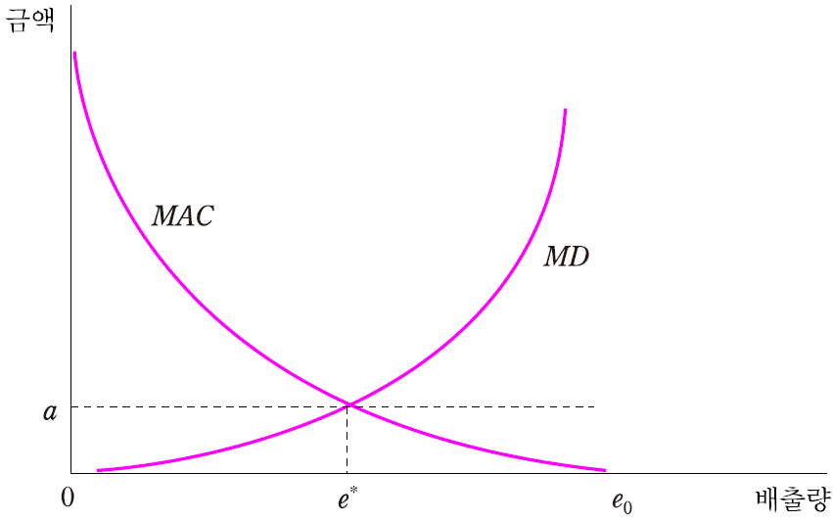
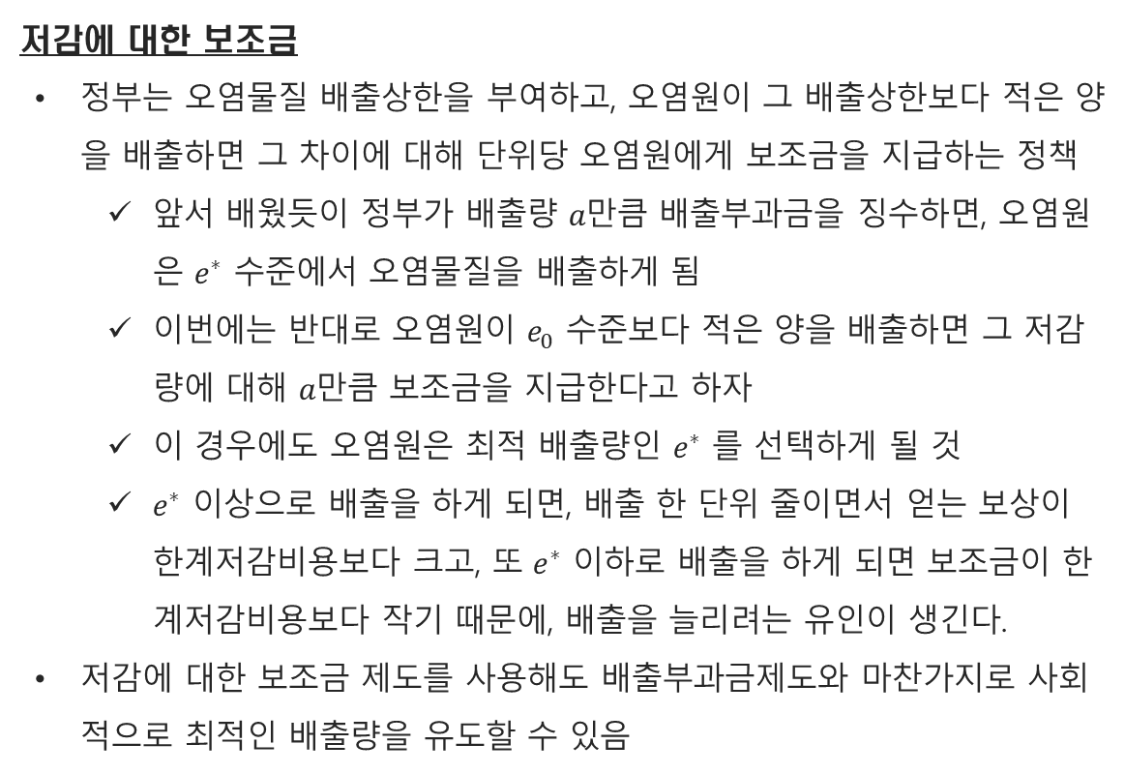
보조금 제도
저감에 대한 보조금
정부는 오염물질 배출상한을 부여하고, 오염원이 그 배출상한보다 적은 양을 배출하면 그 차이에 대해 단위당 오염원에게 보조금을 지급하는 정책
  앞서 배웠듯이 정부가 배출량 $a$만큼 배출부과금을 징수하면, 오염원은 $e^{∗}$ 수준에서 오염물질을 배출하게 됨
  이번에는 반대로 오염원이 $e_{0}$ 수준보다 적은 양을 배출하면 그 저감량에 대해 $a$만큼 보조금을 지급한다고 하자
  이 경우에도 오염원은 최적 배출량인 $e^{∗}$ 를 선택하게 될 것
  $e^{∗}$ 이상으로 배출을 하게 되면, 배출 한 단위 줄이면서 얻는 보상이 한계저감비용보다 크고, 또 $e^{∗}$ 이하로 배출을 하게 되면 보조금이 한계저감비용보다 작기 때문에, 배출을 늘리려는 유인이 생긴다.
저감에 대한 보조금 제도를 사용해도 배출부과금제도와 마찬가지로 사회적으로 최적인 배출량을 유도할 수 있음
<저감 보조금>

Slide 18
배출부과금과 저감보조금의 대칭성과 비대칭성
대칭성 (배출부과금 vs. 저감보조금)
앞서 본 같은 수준의 배출부과금과 저감보조금은 완전히 동일한 배출량을 유도함
장기에서의 비대칭성
장기적으로 보면, 저감 보조금을 기업에 줄 경우에는 기업의 이윤이 늘어나기 때문에 새로운 기업이 산업에 진입하게 됨
  이는 산업 전체의 생산량과 배출량 증가를 초래
  그렇다면 기업의 진입과 탈퇴가 자유로운 장기에 있어서, 저감보조금과 배출부과금 사이의 대칭성은 성립하지 않나?
    아래의 조건(장기에서의 대칭성 조건)들이 만족되면, 대칭성은 성립한다.
장기에서의 대칭성 조건
산업 전체에 허용된 배출량을 고정할 필요가 있고, 이를 위해 정책이 시행되는 최초 시점에 정부는 그 당시의 기업들이 배출할 수 있는 상한을 정해주되, 상한의 합이 변하지 않도록 하여야 함
  최초 시점의 기업들은 배출상한 대비 저감량에 대해서는 보조금을 받고, 초과 배출량에 대해 부과금을 납부하게 됨
  새로 진입하는 기업은 배출상한을 부여 받지 못하고, 자신의 배출양 전체에 대해 부과금을 지불하거나 혹은 최초 시점의 기업들로부터 배출상한을 구입하여야 함

Slide 19
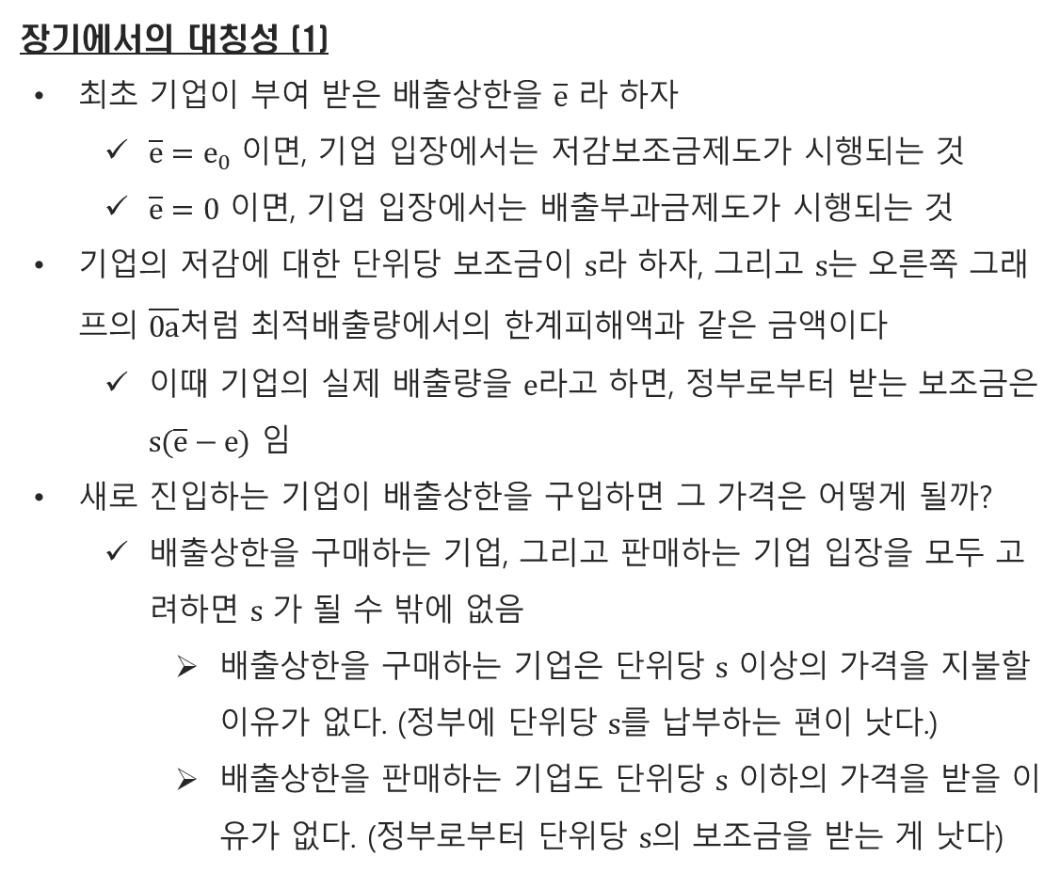
배출부과금과 저감보조금의 대칭성과 비대칭성
장기에서의 대칭성 (1)
최초 기업이 부여 받은 배출상한을 $\overline{e}$ 라 하자
  $\overline{e}=e_{0}$ 이면, 기업 입장에서는 저감보조금제도가 시행되는 것
  $\overline{e}=0$ 이면, 기업 입장에서는 배출부과금제도가 시행되는 것
기업의 저감에 대한 단위당 보조금이 $s$라 하자, 그리고 $s$는 오른쪽 그래프의 $\overline{0a}처$럼 최적배출량에서의 한계피해액과 같은 금액이다
  이때 기업의 실제 배출량을 $e$라고 하면, 정부로부터 받는 보조금은 $s(\overline{e}−e)$ 임
새로 진입하는 기업이 배출상한을 구입하면 그 가격은 어떻게 될까?
  배출상한을 구매하는 기업, 그리고 판매하는 기업 입장을 모두 고려하면 $s$ 가 될 수 밖에 없음
    배출상한을 구매하는 기업은 단위당 $s$ 이상의 가격을 지불할 이유가 없다. (정부에 단위당 $s$를 납부하는 편이 낫다.)
    배출상한을 판매하는 기업도 단위당 $s$ 이하의 가격을 받을 이유가 없다. (정부로부터 단위당 $s의$ 보조금을 받는 게 낫다)
<저감 보조금>

Slide 20
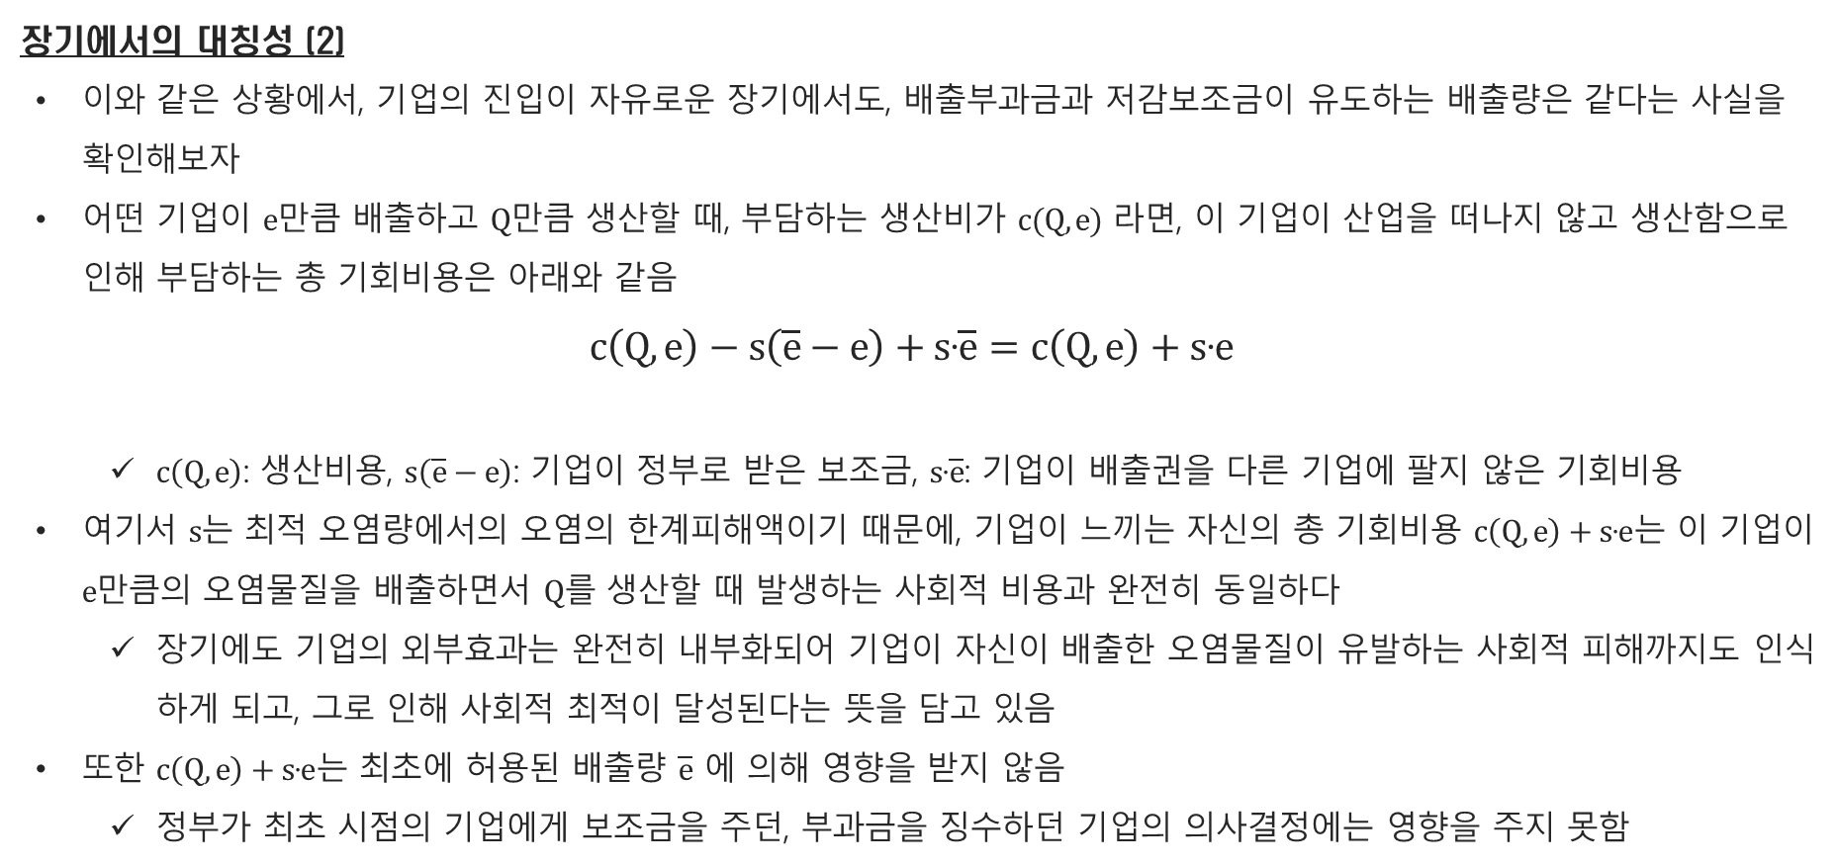
배출부과금과 저감보조금의 대칭성과 비대칭성
장기에서의 대칭성 (2)
이와 같은 상황에서, 기업의 진입이 자유로운 장기에서도, 배출부과금과 저감보조금이 유도하는 배출량은 같다는 사실을 확인해보자
어떤 기업이 $e$만큼 배출하고 $Q$만큼 생산할 때, 부담하는 생산비가 $c(Q,e)$ 라면, 이 기업이 산업을 떠나지 않고 생산함으로 인해 부담하는 총 기회비용은 아래와 같음
$$c\left(Q,e\right)−s\left(\overline{e}−e\right)+s\text{·}\overline{e}=c\left(Q,e\right)+s\text{·}e$$
  $c\left(Q,e\right)$: 생산비용, $s\left(\overline{e}−e\right)$: 기업이 정부로 받은 보조금, $s\text{·}\overline{e}$: 기업이 배출권을 다른 기업에 팔지 않은 기회비용
여기서 $s$는 최적 오염량에서의 오염의 한계피해액이기 때문에, 기업이 느끼는 자신의 총 기회비용 $c\left(Q,e\right)+s\text{·}e$는 이 기업이 $e만$큼의 오염물질을 배출하면서 $Q$를 생산할 때 발생하는 사회적 비용과 완전히 동일하다
  장기에도 기업의 외부효과는 완전히 내부화되어 기업이 자신이 배출한 오염물질이 유발하는 사회적 피해까지도 인식하게 되고, 그로 인해 사회적 최적이 달성된다는 뜻을 담고 있음
또한 $c\left(Q,e\right)+s\text{·}e$는 최초에 허용된 배출량 $\overline{e}$ 에 의해 영향을 받지 않음
  정부가 최초 시점의 기업에게 보조금을 주던, 부과금을 징수하던 기업의 의사결정에는 영향을 주지 못함

Slide 21
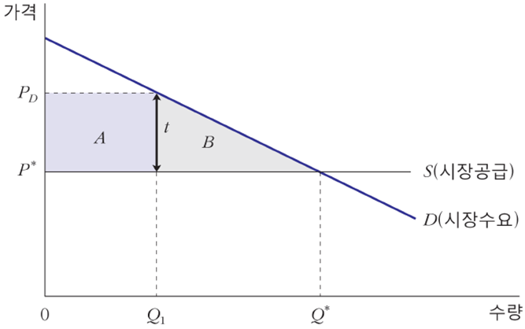
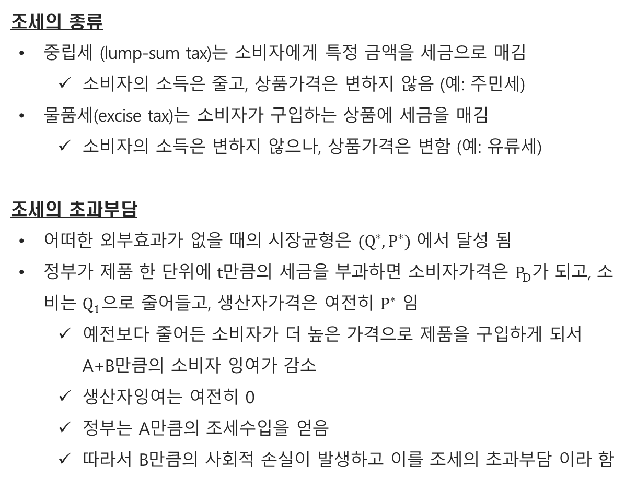
조세의 초과부담
조세의 종류
중립세 (lump-sum tax)는 소비자에게 특정 금액을 세금으로 매김
  소비자의 소득은 줄고, 상품가격은 변하지 않음 (예: 주민세)
물품세(excise tax)는 소비자가 구입하는 상품에 세금을 매김
  소비자의 소득은 변하지 않으나, 상품가격은 변함 (예: 유류세)
조세의 초과부담
어떠한 외부효과가 없을 때의 시장균형은 $(Q^{∗}, P^{∗})$ 에서 달성 됨
정부가 제품 한 단위에 $t$만큼의 세금을 부과하면 소비자가격은 $P_{D}$가 되고, 소비는 $Q_{1}$으로 줄어들고, 생산자가격은 여전히 $P^{∗}$ 임
  예전보다 줄어든 소비자가 더 높은 가격으로 제품을 구입하게 되서 A+B만큼의 소비자 잉여가 감소
  생산자잉여는 여전히 0
  정부는 A만큼의 조세수입을 얻음
  따라서 B만큼의 사회적 손실이 발생하고 이를 조세의 초과부담 이라 함
<조세의 초과부담>

Slide 22
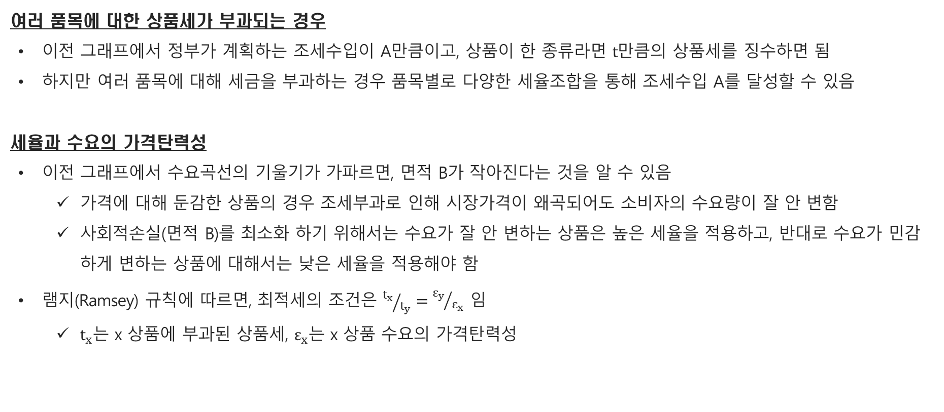
조세의 초과부담
여러 품목에 대한 상품세가 부과되는 경우
이전 그래프에서 정부가 계획하는 조세수입이 A만큼이고, 상품이 한 종류라면 $t$만큼의 상품세를 징수하면 됨
하지만 여러 품목에 대해 세금을 부과하는 경우 품목별로 다양한 세율조합을 통해 조세수입 A를 달성할 수 있음
세율과 수요의 가격탄력성
이전 그래프에서 수요곡선의 기울기가 가파르면, 면적 B가 작아진다는 것을 알 수 있음
  가격에 대해 둔감한 상품의 경우 조세부과로 인해 시장가격이 왜곡되어도 소비자의 수요량이 잘 안 변함
  사회적손실(면적 B)를 최소화 하기 위해서는 수요가 잘 안 변하는 상품은 높은 세율을 적용하고, 반대로 수요가 민감하게 변하는 상품에 대해서는 낮은 세율을 적용해야 함
램지(Ramsey) 규칙에 따르면, 최적세의 조건은 ${t_{x}}/{t_{y}}={ε_{y}}/{ε_{x}}$ 임
  $t_{x}$는 x 상품에 부과된 상품세, $ε_{x}는$ x 상품 수요의 가격탄력성

Slide 23
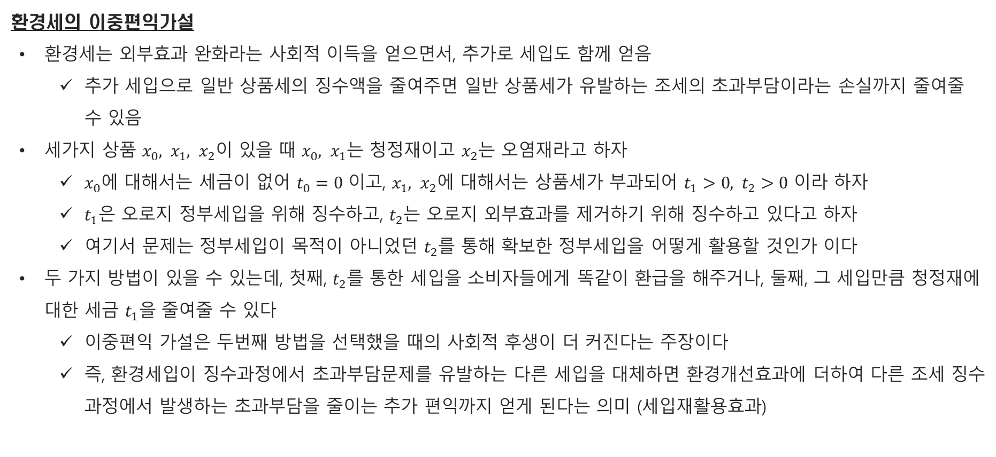
환경세의 이중편익가설
환경세의 이중편익가설
환경세는 외부효과 완화라는 사회적 이득을 얻으면서, 추가로 세입도 함께 얻음
  추가 세입으로 일반 상품세의 징수액을 줄여주면 일반 상품세가 유발하는 조세의 초과부담이라는 손실까지 줄여줄 수 있음
세가지 상품 $x_{0}, x_{1}, x_{2}$이 있을 때 $x_{0}, x_{1}$는 청정재이고 $x_{2}$는 오염재라고 하자
  $x_{0}$에 대해서는 세금이 없어 $t_{0}=0$ 이고, $x_{1}, x_{2}$에 대해서는 상품세가 부과되어 $t_{1}>0, t_{2}>0$ 이라 하자
  $t_{1}$은 오로지 정부세입을 위해 징수하고, $t_{2}$는 오로지 외부효과를 제거하기 위해 징수하고 있다고 하자
  여기서 문제는 정부세입이 목적이 아니었던 $t_{2}$를 통해 확보한 정부세입을 어떻게 활용할 것인가 이다
두 가지 방법이 있을 수 있는데, 첫째, $t_{2}$를 통한 세입을 소비자들에게 똑같이 환급을 해주거나, 둘째, 그 세입만큼 청정재에 대한 세금 $t_{1}$을 줄여줄 수 있다
  이중편익 가설은 두번째 방법을 선택했을 때의 사회적 후생이 더 커진다는 주장이다
  즉, 환경세입이 징수과정에서 초과부담문제를 유발하는 다른 세입을 대체하면 환경개선효과에 더하여 다른 조세 징수과정에서 발생하는 초과부담을 줄이는 추가 편익까지 얻게 된다는 의미 (세입재활용효과)

Slide 24
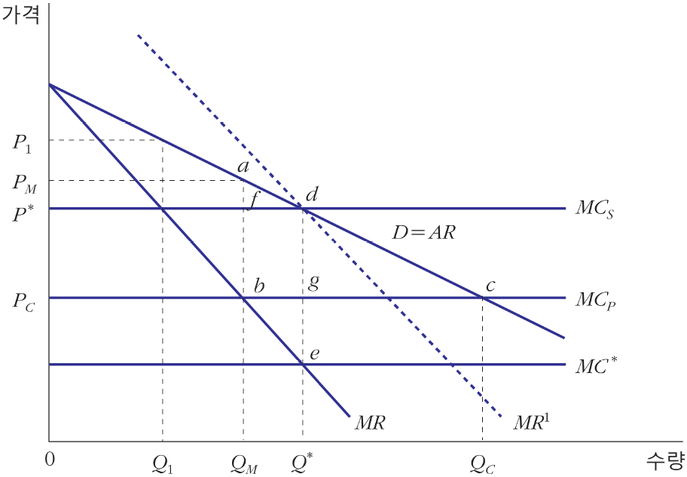
독점의 사회적 비용
독점기업의 행동
  한계수입과 한계비용이 일치하는 수량: Q_{M}
  소비자 가격: P_{M}
만약 독점기업이 완전경쟁기업처럼 행동한다면?
  생산량은 Q_{C,} 이 때 가격은 P_{C}
독점기업은 Q_{C} 만큼 생산할 수 있음에도 불구하고, 독점기업의 이점을 통해 Q_{C} 보다 적은 Q_{M} 만을 생산함으로써 P_{M}abP_{c}에 해당하는 이윤을 얻고, 사회적 비용은 abc만큼 발생함
독점기업에 대한 환경세 설정은 오염배출량이 생산량에 비례하는 경우와 그렇지 않은 경우로 나누어 생각해볼 수 있음
<독점기업의 오염규제>

Slide 25
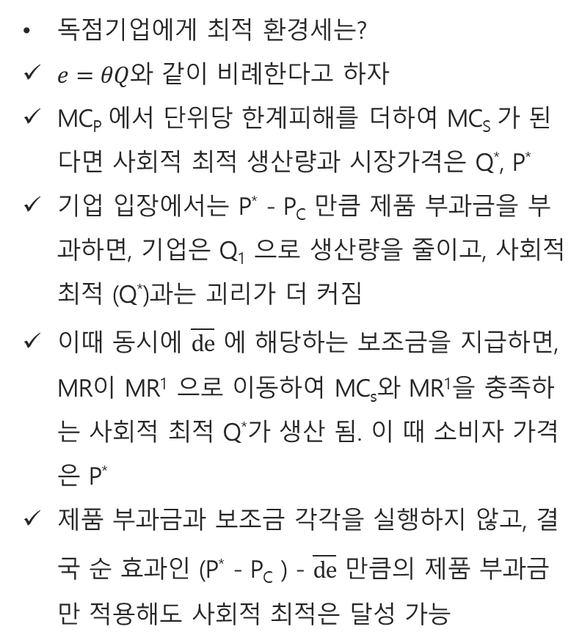
독점기업에 대한 최적 환경세
독점기업에게 최적 환경세는?
$e=θQ$와 같이 비례한다고 하자
MC_{P} 에서 단위당 한계피해를 더하여 MC_{S} 가 된다면 사회적 최적 생산량과 시장가격은 Q*, P*
기업 입장에서는 P* - P_{C} 만큼 제품 부과금을 부과하면, 기업은 Q₁ 으로 생산량을 줄이고, 사회적 최적 (Q*)과는 괴리가 더 커짐
이때 동시에 $\overline{de}$ 에 해당하는 보조금을 지급하면, MR이 MR¹ 으로 이동하여 MC_{s}와 MR¹을 충족하는 사회적 최적 Q*가 생산 됨. 이 때 소비자 가격은 P*
제품 부과금과 보조금 각각을 실행하지 않고, 결국 순 효과인 (P* - P_{C} ) - $\overline{de}$ 만큼의 제품 부과금만 적용해도 사회적 최적은 달성 가능
<독점기업의 오염규제>

Slide 26
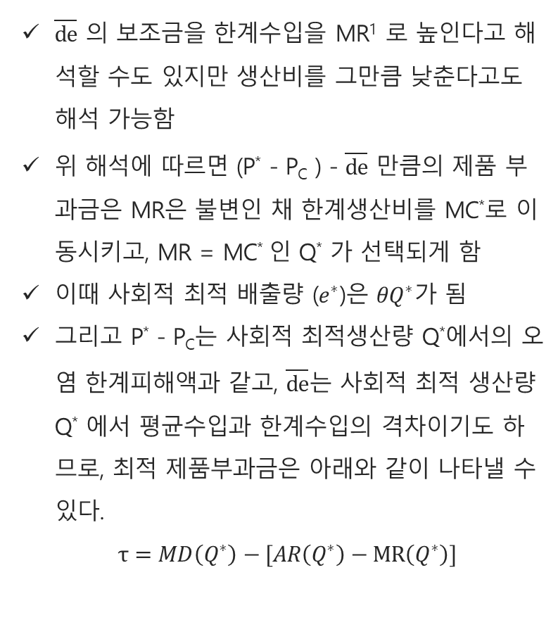
독점기업에 대한 최적 환경세
$\overline{de}$ 의 보조금을 한계수입을 MR¹ 로 높인다고 해석할 수도 있지만 생산비를 그만큼 낮춘다고도 해석 가능함
위 해석에 따르면 (P* - P_{C} ) - $\overline{de}$ 만큼의 제품 부과금은 MR은 불변인 채 한계생산비를 MC*로 이동시키고, MR = MC* 인 Q* 가 선택되게 함
이때 사회적 최적 배출량 ($e^{∗}$)은 $θQ^{∗}$가 됨
그리고 P* - P_{C}는 사회적 최적생산량 Q*에서의 오염 한계피해액과 같고, $\overline{de}$는 사회적 최적 생산량 Q* 에서 평균수입과 한계수입의 격차이기도 하므로, 최적 제품부과금은 아래와 같이 나타낼 수 있다.
$τ=MD\left(Q^{∗}\right)−[AR\left(Q^{∗}\right)−MR\left(Q^{∗}\right)]$
<독점기업의 오염규제>

Slide 27
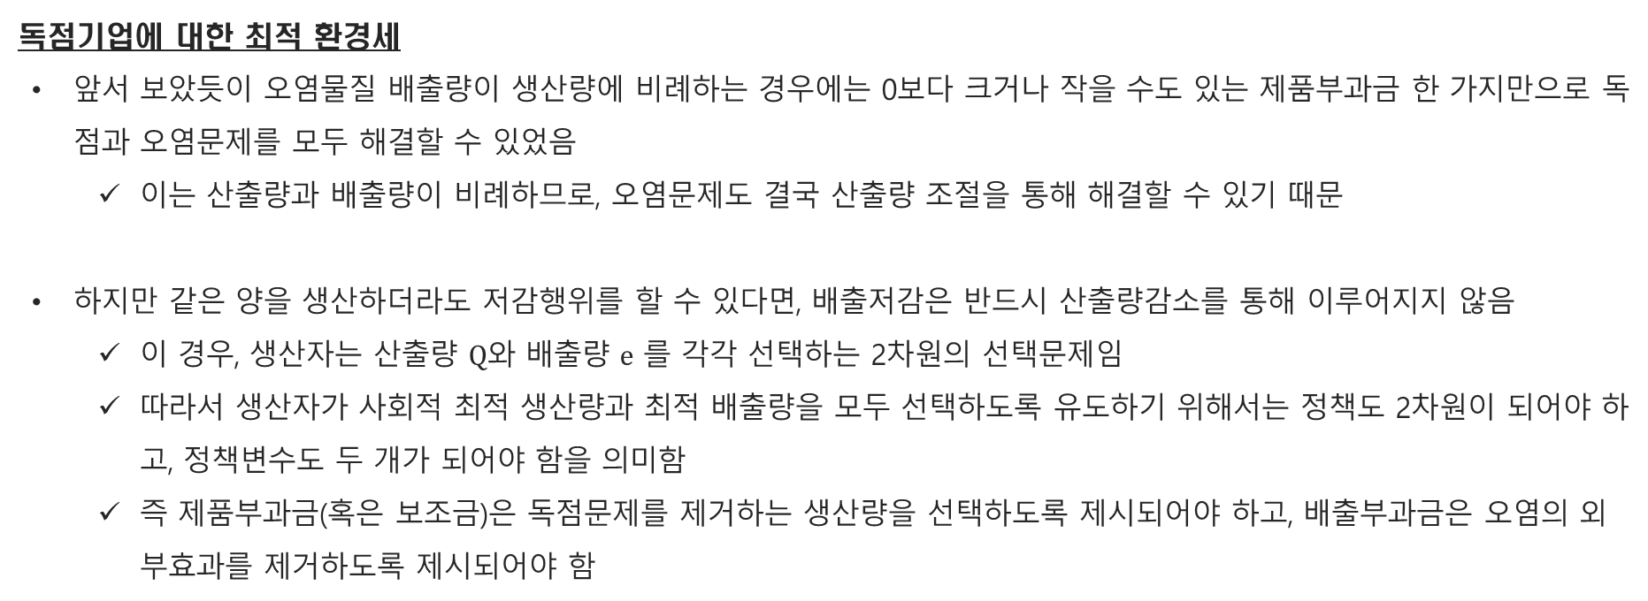
독점기업에 대한 최적 환경세
독점기업에 대한 최적 환경세
앞서 보았듯이 오염물질 배출량이 생산량에 비례하는 경우에는 0보다 크거나 작을 수도 있는 제품부과금 한 가지만으로 독점과 오염문제를 모두 해결할 수 있었음
  이는 산출량과 배출량이 비례하므로, 오염문제도 결국 산출량 조절을 통해 해결할 수 있기 때문
하지만 같은 양을 생산하더라도 저감행위를 할 수 있다면, 배출저감은 반드시 산출량감소를 통해 이루어지지 않음
  이 경우, 생산자는 산출량 $Q$와 배출량 $e$ 를 각각 선택하는 2차원의 선택문제임
  따라서 생산자가 사회적 최적 생산량과 최적 배출량을 모두 선택하도록 유도하기 위해서는 정책도 2차원이 되어야 하고, 정책변수도 두 개가 되어야 함을 의미함
  즉 제품부과금(혹은 보조금)은 독점문제를 제거하는 생산량을 선택하도록 제시되어야 하고, 배출부과금은 오염의 외부효과를 제거하도록 제시되어야 함

Slide 28
Thank you

